Slide 1
分子模型

Slide 2
一、引 言
很多有机化合物的分子由多原子构成，具有很复杂的结构，分子的不同结构对化合物的化学性质有很大的影响，所以研究分子结构有很重要的意义。
（1）迄今为止，人们还未能建立一种能刻划所有分子
结构的理论
（2）人们已经成功地建立了一些分子结构的数学模型（3）利用电子计算机发现某些新的化合物的新结构
（4）事先用电子计算机给出某些新的化合物的结构
造型，然后指导人工合成这种新的化合物。
现在，我们对平面型碳氢化合物建立某分子结构的数学模型，介绍一种将某些化合物的分子图的特性数量化，从而建立揭示这些分子某种内在性质的数学模型。

Slide 3
二、平面型碳氢化合物分子
1、假设条件
平面型碳氢化合物是有机化学中一类很重要又是较为简单的化合物。根据化合价和化合键的理论，碳原子的化合价是4，氢原子的化合价是1。在一个分子中一个碳原子通过4根化合键与其它原子连结，而氢原子通过一根化合键与其它原子连接。
所谓平面型碳氢化合物是完全由碳原子和氢原子构成的化合物，构成分子的各原子大体分布在同一平面上。这类化合物具有一定的特点，经抽象和简化可归纳为以下假设：

Slide 4
（H1）构成分子的各个原子落在一个平面上。分子
中的各原子是连通的，即分子中任何两个原
子总可以通过某些化合键和其它原子之间的
链连接起来；
（H2）分子中的每一个碳原子与三个相邻的原子用
化合键连接，键长相等；
（H3）由同一碳原子出发的所有相邻键之间的夹角
为（见图1）

Slide 5
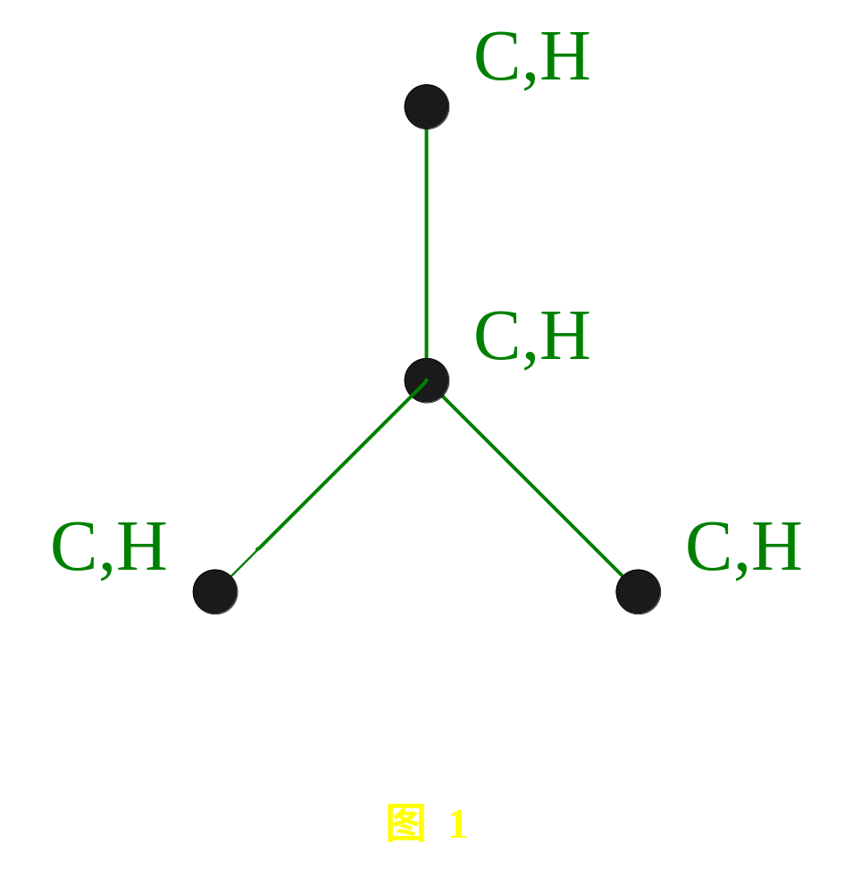

Slide 6
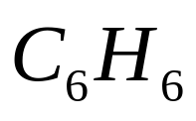
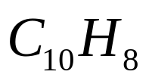
由于碳的化合价是4，氢的化合价是1，又由于平面碳氢化合物中的一个碳原子只能与周围三个原子用键相连，此原子发出的键中有且只有一根双键。又因氢的化合价为1，此双键只能与另一碳原子相连接，另外两根单键与另外两个原子相连接，这两个原子既可能是氢原子，也可能是碳原子。
图2和图3给出了两种最常见的平面型碳氢化合物：苯（ ）和萘（ ）的分子图形。

Slide 7
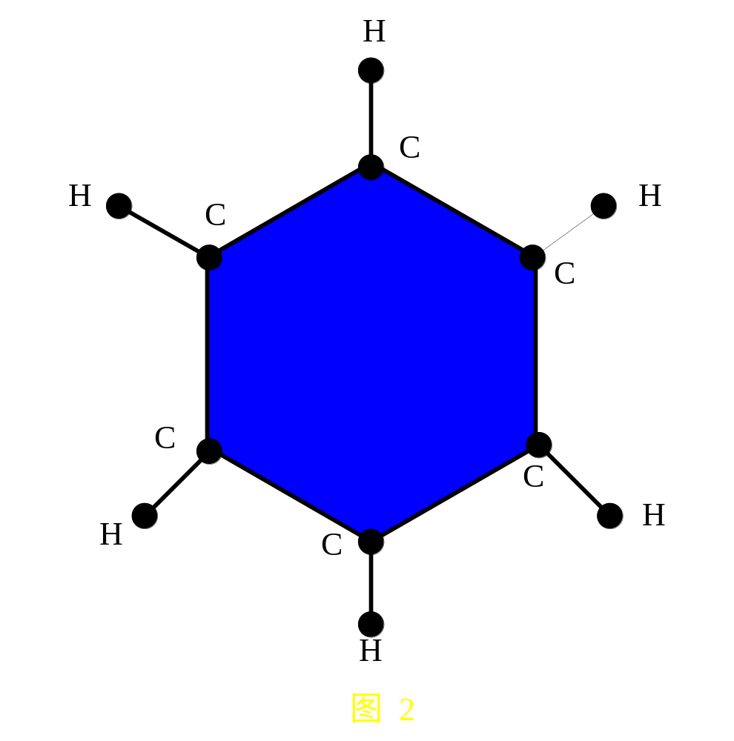

Slide 8
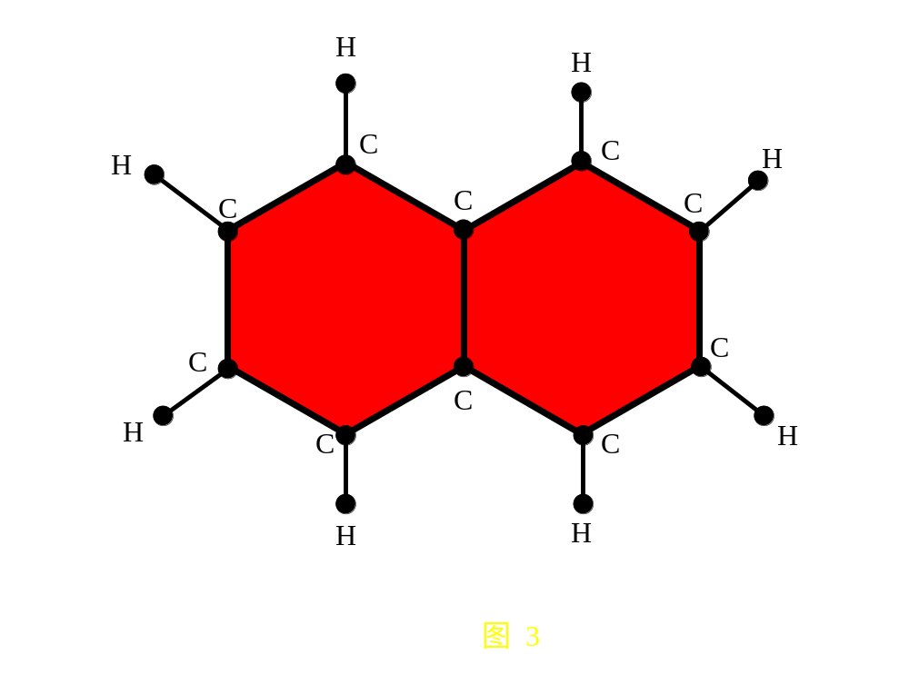

Slide 9
三、图和矩阵模型
1、 分子简图
将平面型碳氢化合物的分子图作一些简化。首先，去掉氢原子及其相应的单键；然后将双键也简化作为单键，得到一个只保留碳原子和碳-碳键且不区分单双键的分子简图，又称为“骨架图”。
图4给出了一系列平面型碳氢化合物分子的骨架图。图中的顶点表示碳原子，边表示碳-碳键。

Slide 10
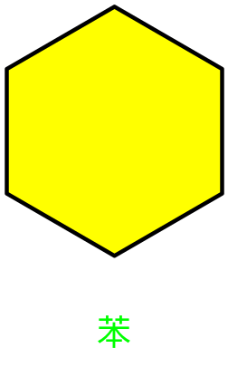
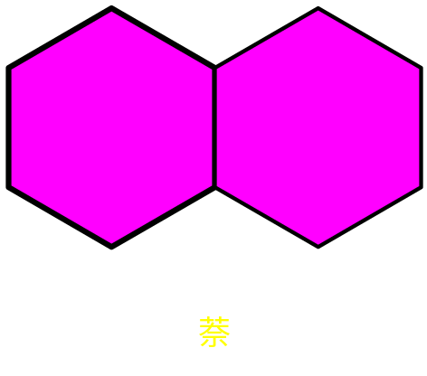
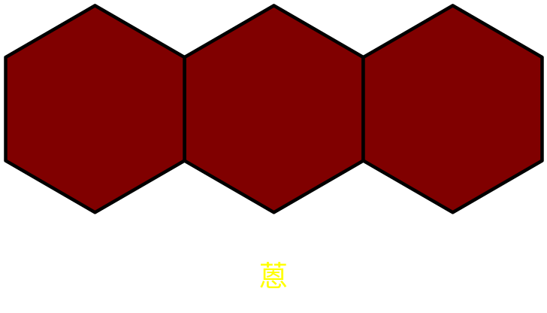
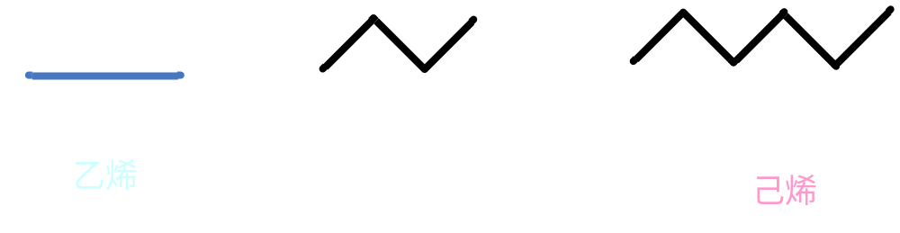

Slide 11

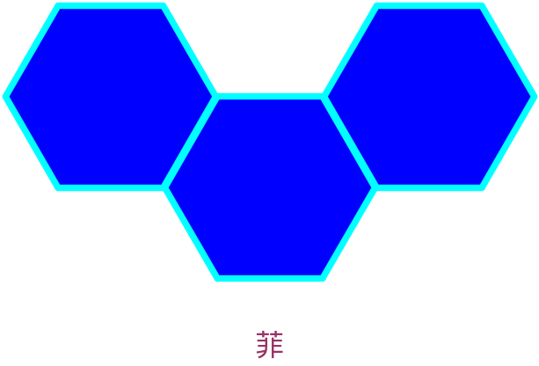
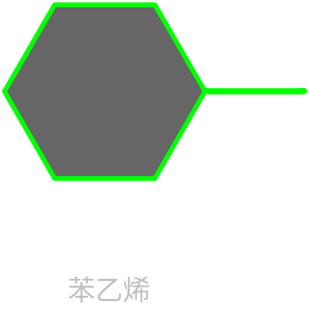
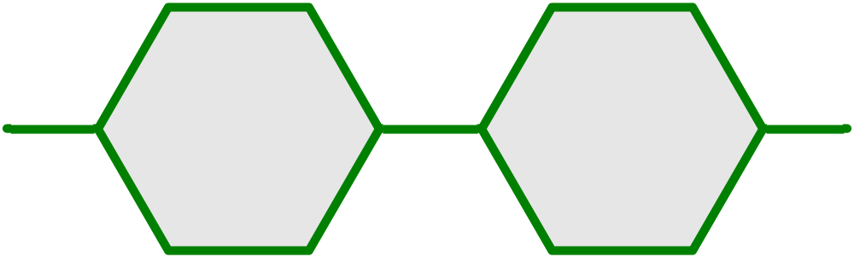
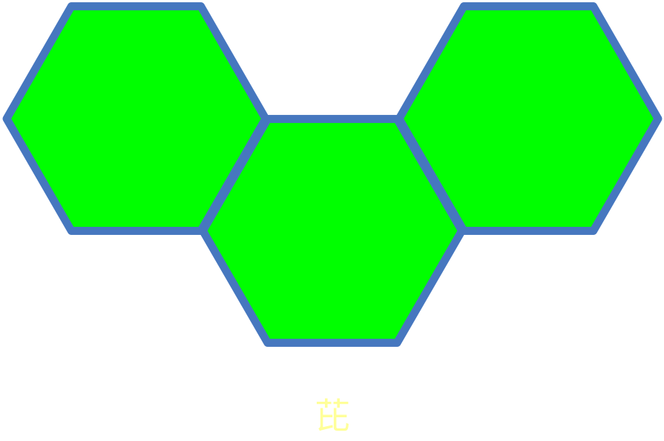
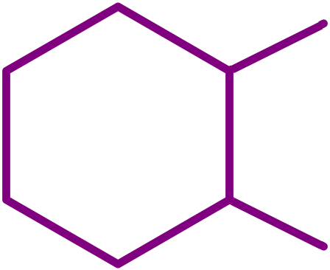

Slide 12
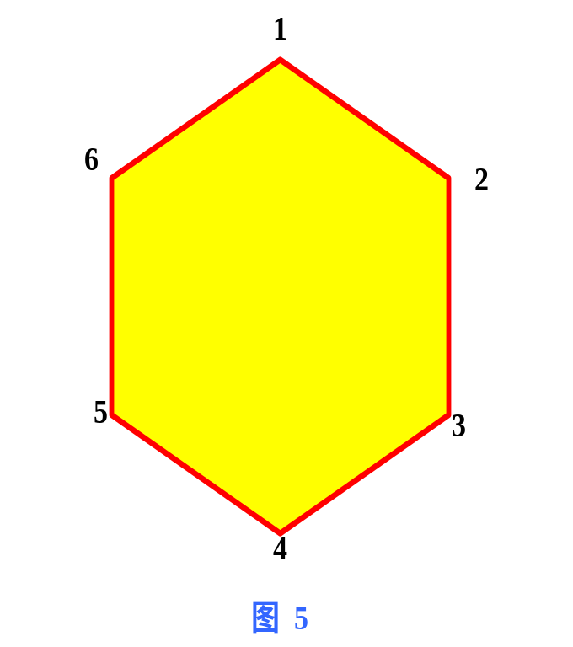
将分子骨架图的顶点（碳原子）依次编号就得到分子的图模型。例如，将苯的分子骨架图的碳原子依次编号，如图5的编号，即得顶点集V和边集E：
V={1，2，3，4，5，6}
E={{1,2}, {2,3}, {3,4},{4,5},
{5,6},{6,1}}
无向图G=(V,E).

Slide 13
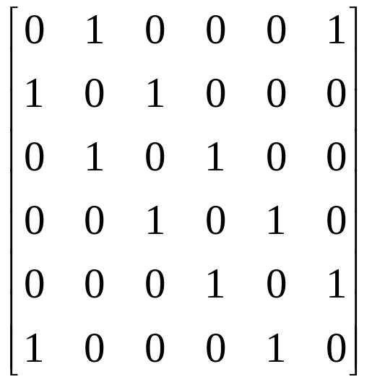
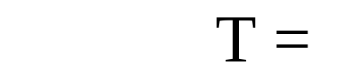
2、 邻接矩阵和归约邻接矩阵
（1）邻接矩阵（邻接阵）
图论中用邻接矩阵表示图的顶点之间的邻接关系。设图共有n个顶点，邻接阵是一个n阶方阵，元素均为0或1，若顶点i与顶点j之间有边相连，则邻接阵位于i行j列的元素为1，否则为0。对图5的苯的骨架图，邻接阵为

Slide 14
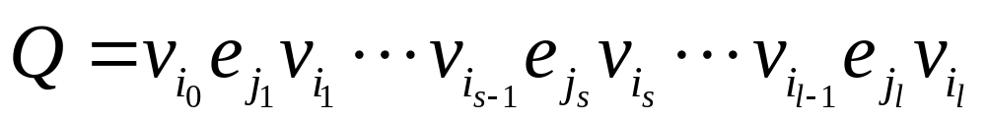
（2）图的二分性
若一个图中的顶点可以分为两类，每一类的顶点都没有边将它与同一类中的顶点相连，就称该图为二分图。若将这两类顶点分别用不同的颜料着色，每一条边连接的两个顶点颜色必然不同。所以二分图又称为二色图。
图G=（V,E）的部分顶点和部分边构成的图称为子图。
G中一个由顶点和边交错组成的非空有限序列Q称为G中连接与的路

Slide 15



若 则称Q为圈。若Q中除 外再无其它相同的顶点，则称Q 为初级圈。
我们将说明平面型碳氢化合物分子骨架图是二分图。为此要用到图论中的如下定理。
定理1：一个图为二色图的充分必要条件是：
该图中的每一个圈都有偶数条边。
结论1：平面型碳氢化合物中的每个碳原子发出的相 邻两键之间的夹角均为 ，它的骨架图中的内角均为 或 ，由此即可断言它的任一圈的边数均为偶数。

Slide 16
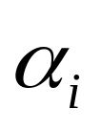
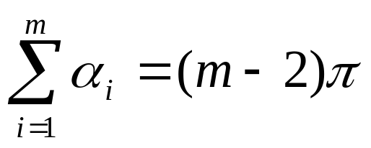
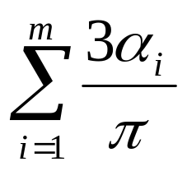
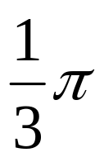
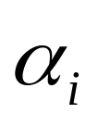
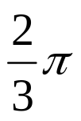
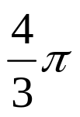
证明：设圈的边数为m，其各内角为 ，i=1,2,…,m.利用多边形内角和的公式可得：
将上式两边分别处以 ，得 3m=6+
由于 为 或 ，上式右端比为偶数，从而m
必为偶数，利用定理1即得如下命题：
结论2：平面型碳氢化合物的分子骨架图比为二分图。

Slide 17
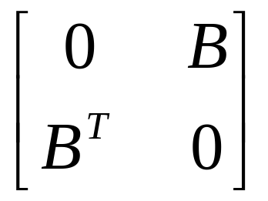
（3）归约邻矩矩阵
根据结论2，可以将平面型碳氢化合物分子骨架图的顶点分为两类，每一类顶点之间都没有边连接。例如，图5所示苯分子骨架图中，编号为奇数的顶点和编号为偶数的顶点分属这两个不同的类，对一般平面型碳氢化合物，我们也将两类顶点分别称为奇顶点和偶顶点。
将图的顶点按奇顶点在前偶顶点在后的方式重新编号，邻接阵必具有如下的形式
T=

Slide 18

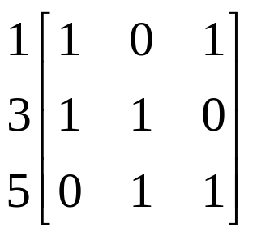

其中B称为归约邻矩阵，它包含了邻接矩阵所有重要的信息，但规模比邻矩阵小得多。例如，苯的归约邻矩阵为
B=
矩阵左侧与上方的数字标记着对应于原编号的行与列。
利用B容易得到有关原来分子的一些信息，如：
（1）B的行数与列数之和为骨架图的顶点总数n，
即分子中碳原子的总数。
（2）分子中所有C-C键（即骨架图的边）之总和N为
B的元素之和，或更方便地表示为

Slide 19
苯基：骨架图中以C-C键为边的正六边形圈
分子中的苯基的个数是一个重要的特性，记r为分子中的苯基的个数。它虽不能明显地直接从B得到，但与N和n是有密切关联的。事实上，可以证明：
结论3： r=N-n+1.
注意：在先编奇顶点，后编偶顶点的前提下，仍有多
种不同的编号方式。不同的编号可能会改变B
的某些性质，然而，值得指出的是，某些性质
如N，n和r是不随编号的改变而改变的。

Slide 20
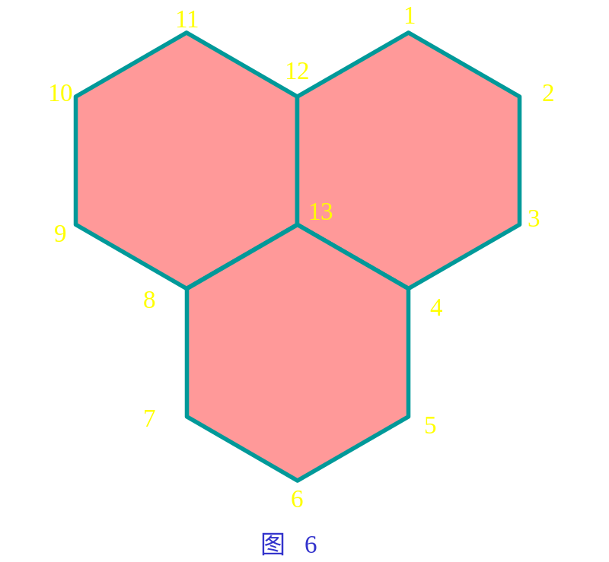
四、 奇偶顶点差的计算
1、平面型碳氢化合物分子骨架图的顶点可化为奇顶点和偶顶点两类。奇顶点个数与欧顶点个数不一定相同，对应的归约邻矩阵则表现为方阵或长方阵。例如，在图6的分子骨架图中，奇顶点为7个，偶顶点为6个归约邻矩阵为7×6长方阵。

Slide 21
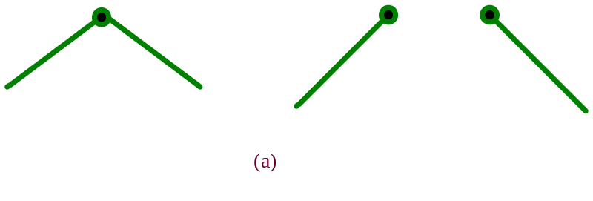
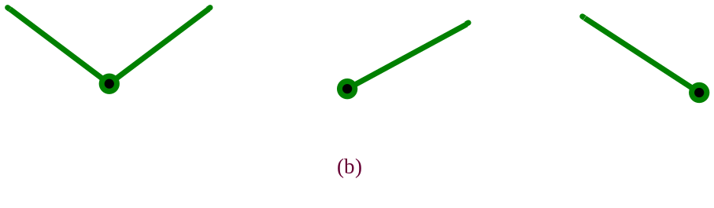
若分子中碳原子个数（分子简图中的顶点数）为奇数，则奇偶顶点数肯定不同。但即使碳原子个数为偶数时，奇偶顶点数也未必相等。
如何求出出奇偶顶点差？
有一个比较容易求出奇偶顶点差的方法：
先去掉骨架图中的垂直边以及边上的顶点。由于任 一边必须连接一个奇顶点和一个偶顶点，去掉垂直边和相应的顶点后不会改变奇偶顶点之差。剩下的顶点可以分成向下的（图7（a））或向下的（图7（b）） 两类。

Slide 22
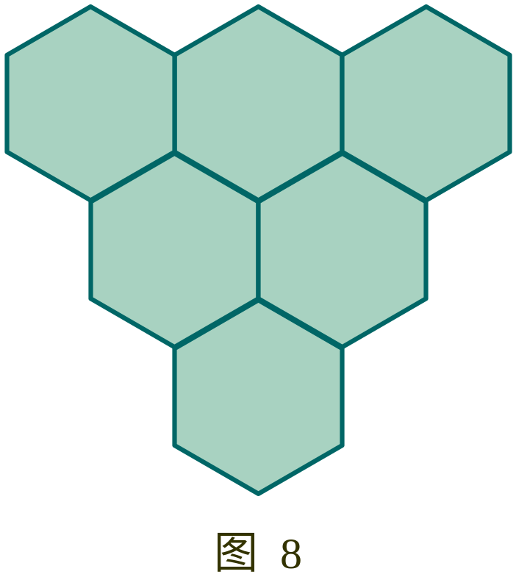


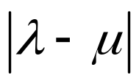
结论：
（1）一切向上顶点都有相同的奇偶性；
（2）一切向下顶点也有相同的奇偶
（3）两者的奇偶性不同。
如果 ：向上顶点的总数，
：向下顶点的总数，
那么奇偶顶点差为 。
例如：图6和图8所示分子骨架图在去掉垂直边以及有关顶点后剩下3个向上顶点，1个向下顶点，即 =3 , =1，从而奇偶顶点差为2。又例如图6。
奇偶碳原子不等的平面型碳氢化合物分子的化学活动较强，称为自由基。从骨架图判断奇偶原子个数是否相等是有意义的。

Slide 23
五、双键的配置
1、分子的结构和双键配置
平面型碳氢化合物中，每个碳原子必须以一个双键与分子中另一个碳原子相连接。
对大多数平面型碳氢化合物分子，双键可能有若干种不同的配置方法。
同一种化合物分子的不同双键配置称为该分子的不同结构。
通常同一种分子的不同化学性质可以用分子的不同结构加以解释。
因此我们需要研究分子骨架图中双键的各种不同配置方法。

Slide 24
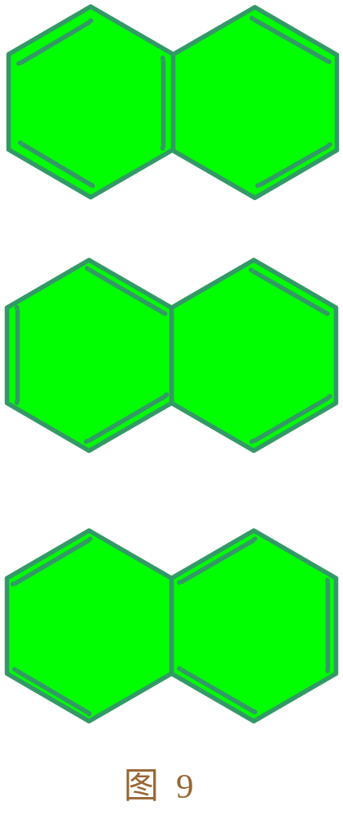
例如：
萘分子有三种不同的双键配置方法，也就是有三种可能的不同分子结构。

Slide 25
如何确定化合物分子的不同结构（不同双键配置）？
在前面的讨论中，无论双键或单键都作为图的一条边，未曾加以区别。现在我们要讨论一个分子的不同结构数以及设法给出具体的双键配置。
原则上可用枚举法穷尽各种不同的双键配置。但当分子中包含大量碳原子且具有复杂的拓扑结构时，枚举的工作量十分巨大。我们将给出在某些情况下计算结构总数或用图论方法减少枚举工作量的技巧。

Slide 26

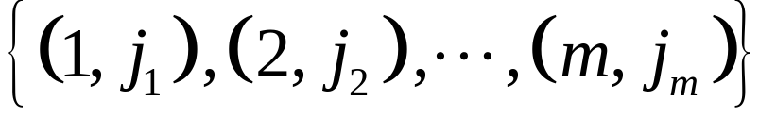
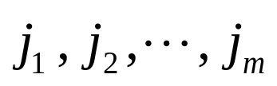
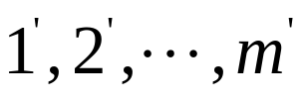
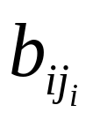
2、奇偶顶点数相等时结构数的计算
（1）用归约邻接矩阵表示结构总数
奇偶顶点相等时，归约邻矩阵B为一个方阵。现建立B和分子结构的关系：
设分子有m个奇顶点和m个偶顶点，将它们分别编
号为1，2，…，m和
注意到每个碳原子有且仅有一个双键，将双键列出为
称为该分子的一个双键配置,
其中 是的 一个 排列，且成立 =1，i=1，2，…,m。

Slide 27
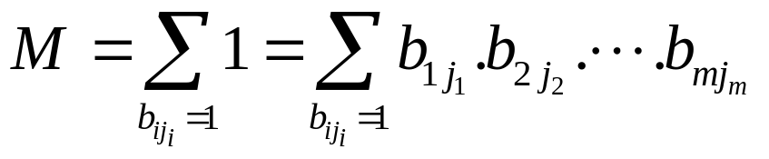
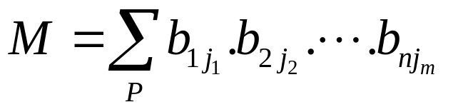
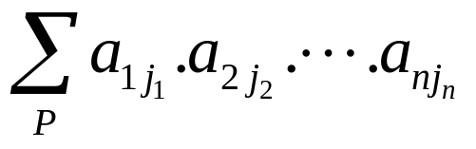
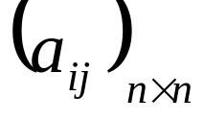

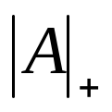


显然，双键的不同配置总数M满足：
注意到不满足 =1，i=1，2，…,m时，连乘积必为0，于是：
其中P为（1，2，…,m）的排列的全体。
定义1 对矩阵A= , 称
为A的永久式或积和式，记为Per 或 。其中和式
中的（ ）遍历（i=1，2，…,m）的一切不同的排列P。根据上述定义有：
结论3 不同双键配置总数Ｍ=Per

Slide 28
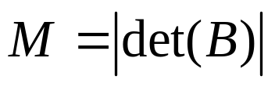
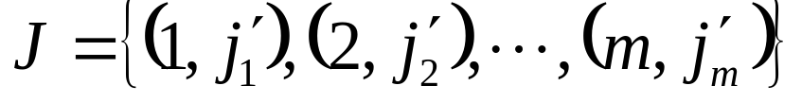
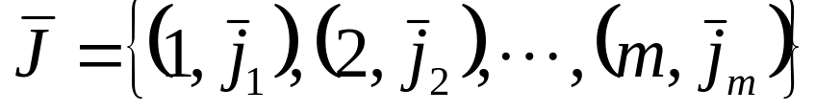


（2）初级圈的边数不为４的倍数的情形
当分子简图中的一切初级圈的边数均非４的倍数时，分子的不同结构总数可用归约邻矩阵的行列式来计算，既有
结论４：设平面型碳氢化合物的分子简图的一切初级圈的边数
均不能被４整除，则成立
证明：只需证明：任何两个不同的双键配置所相应的排列具有相同的奇偶性。设两个不同的双键配置为：
令Ｈ＝J⊕ ＝｛在J与 中仅出现一次的边全体｝， 为边集Ｈ和相应的顶点集构成的图。

Slide 29
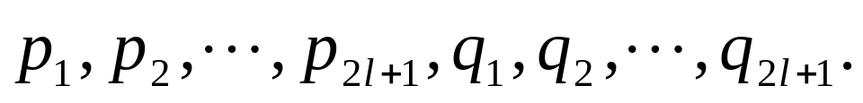
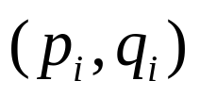


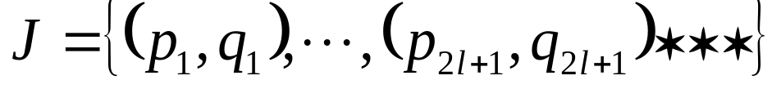
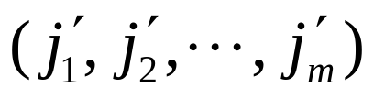
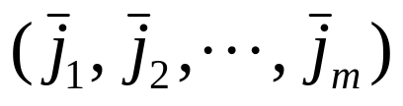
由于中的各项点均与两条不同的边连接，因此是一个初级圈或几个不相交的初级圈。不失一般性，我们仅就一个圈的情形讨论。由命题的假设，该初级圈的边数和顶点数均为4l+2.记其顶点全体为
其边全体为 ， i=1，2，…,2l+1, ,
i=1，2，…,2l和 。于是J和 经过相同的置换可写为
其中星号表示两者相同的部分。显然，后者经过2l次置换变成前者。这说明 和 同为（i=1，2，…,m）的奇排列或偶排列。由行列式的定义即得结论。

Slide 30

3、若干化合物结构的枚举
对某些平面型化合物分子，将其骨架图的某边取定为双键或单键从而将所有不同的结构分为两类。由于一根键一旦取定为双键或单键，其它的双键配置就受到一定的约束，分析着两类结构就容易多了。若有必要，再用上法将每一类结构再分成两类，这个过程可不断重复直至得到所有的结构。
（1）苯萘类化合物
苯柰类化合物和分子骨架图由并列的r个正六边形圈构成（如图１０所示）。r=1时为苯，r=2时为柰。

Slide 31


对这样的分子图，若某条垂直边取为双键时，其它垂直边均不能再为双键，此时就唯一地确定了一个双键配置。另一方面每个结构必定有一条垂直边为双键，因此苯柰类分子的不同结构总数为
Ｍ=r+1.
（2）多苯基化合物
多苯基化合物分子骨架图为r个正六边形，依次用一条边连接而成（参见图11）。

Slide 32


显然连接边不可能为双键。注意到每个圈有２种可能的双键配置，各个圈的各种可能双键配置组合起来就可得到分子的所有结构，结构的总数为
（3）交错排列的一类分子
考察另一类化合物分子，其骨架图由r个正六边形圈交错连接而成（参见图１２）。r=3时菲分子；r=4是屈分子。这类分子的不同结构总数为

Slide 33








（4.8)
其中 菲波纳契（Fibonacci）数，满足 ，
（r=0,1,…）
（ 式可用数学归纳法证明）
证明：当r=1或r=2时，分别是苯或柰分子，它们的结构数
已知： ＝２， ＝３，即 。
设对于小于r+2的整数t， 成立，
现讨论圈数t=r+2的情形。考察最后一个圈的双键配置。
首先，设最后一圈的上侧水平边为双键，那么最后两个圈双键配置的情形如图１３所示。然而第r+1个圈与第r个圈的公共边可以根据第r个圈的双键配置决定它或是双键或是单键。

Slide 34


换言之，对这种情形，不同双键配置数与去掉最后两个圈，只有前r个圈的分子结构总数是相同的。由归纳假设，不同结构总数应为 。因此，最后一个圈的上侧水平边为双键时，分子的不同结构共有 种。

Slide 35


其次，设第r+2个圈的上侧水平边为单键。此时最后一个圈的双键配置如图１４所示。第r+2个圈中除了r+2个圈与r+1个圈的交界边外，其余边的单双键配置已经决定。但第r+2个圈与第r+１个圈的交界边是双键还是单键，完全可以由前r+１个圈的单双键配置而定。亦即第r+２个圈的上侧水平边取为单键时，不同结构的总数和只有r+１个圈的分子相同，由归纳法假设为

Slide 36


第r+２个圈的上侧水平边只有以上两种情形，因此不同结构总数应为上述两种情形的结构数之总和，即
。
这就证明了
对一切自然数r成立 。证毕

